Slide 1
Budowa maszyn prądu stałego
Najczęściej pola magnetyczne w maszynach prądu stałego są wytwarzane przez elektromagnesy, których uzwojenie jest zasilane prądem stałym zwanym prądem wzbudzenia.
Stąd w maszynach prądu stałego można mówić o trzech prądach, są to:
prąd twornika I_{a}
prąd wzbudzenia I_{f}
prąd obciążenia I(oddawany do sieci lub pobierany z sieci)

Slide 2
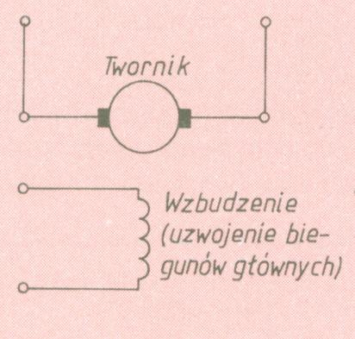
Budowa maszyn prądu stałego
Maszyna, w której pole magnetyczne jest wytwarzane przez elektromagnes, może być maszyną obcowzbudną lub samowzbudną.
Maszyną obcowzbudną nazywamy taką maszynę, w której uzwojenie wzbudzające jest zasilane z oddzielnego źródła (innego niż uzwojenie twornika)

Slide 3
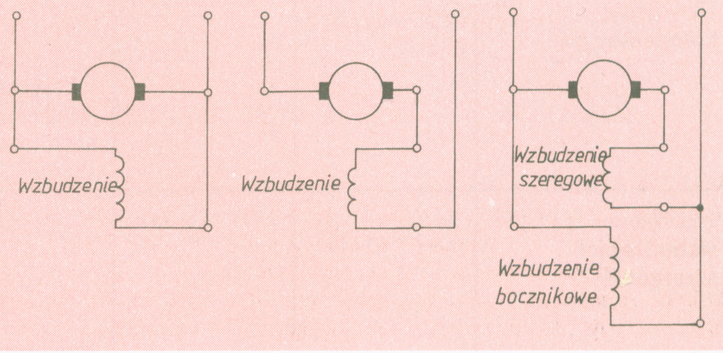
Budowa maszyn prądu stałego
Maszyną samowzbudną nazywamy taką maszynę, w której uzwojenie wzbu­dzające jest zasilane z tego samego źródła co uzwojenie twornika (silniki) lub jest zasilane napięciem twornika (prądnice).

Slide 4
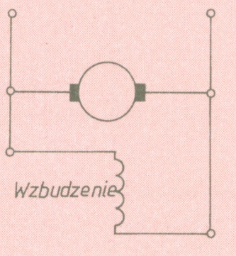
Budowa maszyn prądu stałego
Maszyną samowzbudną nazywamy taką maszynę, w której uzwojenie wzbu­dzające jest zasilane z tego samego źródła co uzwojenie twornika (silniki) lub jest zasilane napięciem twornika (prądnice).
Bocznikowe w których uzwojenie wzbudzające jest połączone równolegle (jest zbocznikowane) z uzwojeniem twornika;

Slide 5
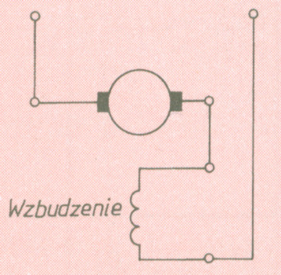
Budowa maszyn prądu stałego
Maszyną samowzbudną nazywamy taką maszynę, w której uzwojenie wzbu­dzające jest zasilane z tego samego źródła co uzwojenie twornika (silniki) lub jest zasilane napięciem twornika (prądnice).
Szeregowe w których uzwojenie wzbudzające jest połączone szeregowo z uzwojeniem twornika;

Slide 6
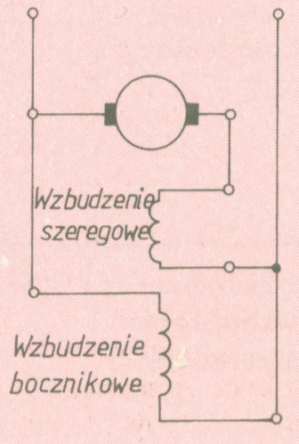
Budowa maszyn prądu stałego
Maszyną samowzbudną nazywamy taką maszynę, w której uzwojenie wzbu­dzające jest zasilane z tego samego źródła co uzwojenie twornika (silniki) lub jest zasilane napięciem twornika (prądnice).
Szeregowo-bocznikowe w których uzwojenie wzbudzające składa się z dwóch części, z których jedna jest połączona szeregowo, a druga równolegle z uzwojeniem twornika

Slide 7
Budowa maszyn prądu stałego
Najczęściej końcówki wszystkich uzwojeń znajdujących się w maszynie są wyprowadzome na tabliczkę zaciskową, znajdującą się na obudowie maszyny.
Oprócz uzwojenia twornika i uzwojenia wzbudzającego w wielu maszynach prądu stałego znajdują się tzw. uzwojenia pomocnicze. Są to uzwojenia:
- biegunów komutacyjnych,
- kompensacyjne.

Slide 8
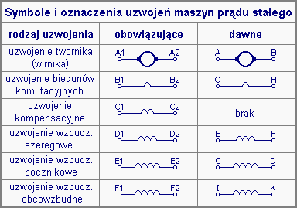
Budowa maszyn prądu stałego

